Slide 1

Data Analytics
Fase 4 - Data viz and production models
Rodrigo da Silva
Paulo Henrique Santana Silva
Thiago Jardim de Andrade
Tatiane Maria Ramos
Eduardo Patrocina Soares Teixeira

Slide 2
Descrição Técnica
O projeto consiste em um sistema preditivo de obesidade desenvolvido com base em dados de hábitos alimentares, físicos e histórico familiar. Foi utilizado um modelo Random Forest com acurácia de 93% e um pipeline completo de Machine Learning.
O app foi implementado com Streamlit e também fornece um painel de insights analíticos para suporte à decisão médica.
Componentes
- random_forest_obesity_model.pkl
- standard_scaler.pkl
- obesity_predictor_app.py
- Obesity.csv (base usada nos gráficos)

Slide 3
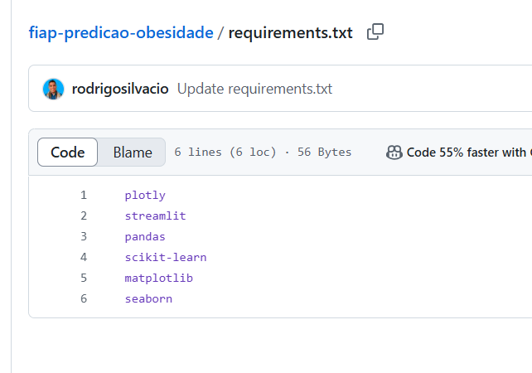
Pipeline de Machine Learning
Leitura da base `Obesity.csv`
Pré-processamento com `ColumnTransformer`
Feature engineering com OneHotEncoder e StandardScaler
Modelo Random Forest com acurácia de 93%
Salvamento via joblib e integração com Streamlit

Slide 4


Repositório com Deliverables
https://github.com/rodrigosilvacio/fiap-predicao-obesidade/
https://fiap-predicao-obesidade.streamlit.app/
https://rodrigosilvacio-fiap-predicao-obe-painel-analitico-final-yyywzi.streamlit.app/

Slide 5
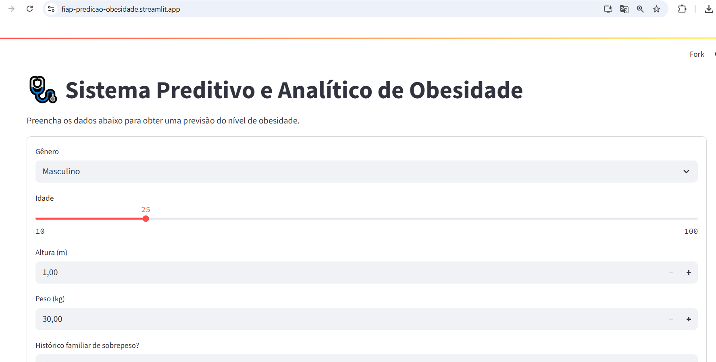
Aplicativo
Formulário de predição
Dashboard analítico
Previsão do nível de obesidade

Slide 6
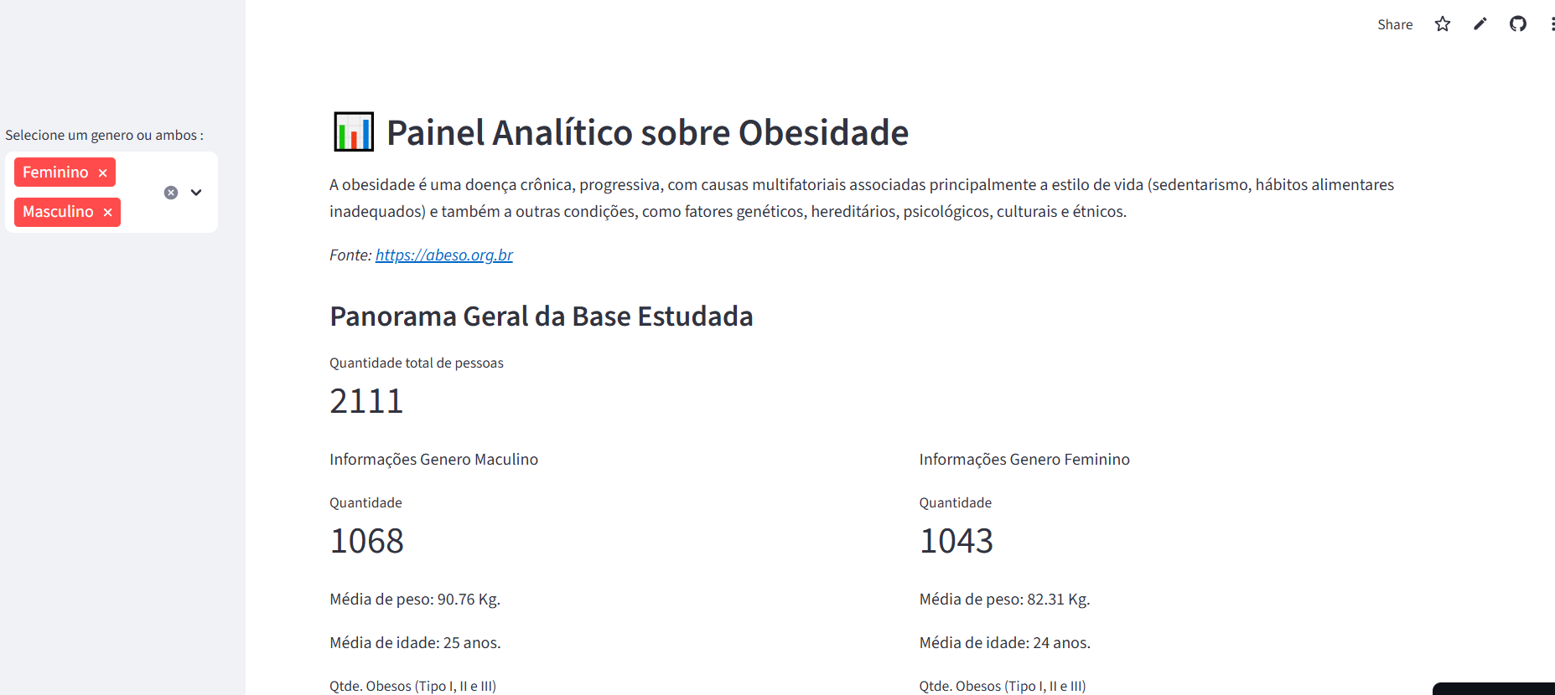
Dashboard
Formulário de predição
Dashboard analítico
Previsão do nível de obesidade

Slide 7
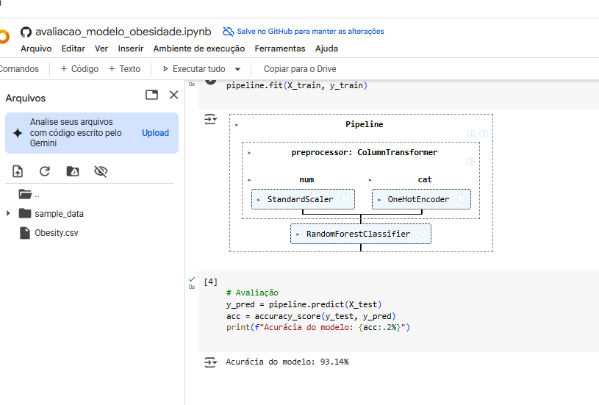
Resultados
Acurácia: 93%
Repositório: https://github.com/rodrigosilvacio/fiap-predicao-obesidade
Link do app: https://fiap-predicao-obesidade.streamlit.app/
Link do painel: https://rodrigosilvacio-fiap-predicao-obe-painel-analitico-final-yyywzi.streamlit.app/
Comprovação utilizando modelo Random Forest:
https://colab.research.google.com/github/rodrigosilvacio/fiap-predicao-obesidade/blob/main/avaliacao_modelo_obesidade.ipynb

